Slide 1
chapter03
mybatis
DataSource
MyBatis
SQL

Slide 2
DataSource
01
DataSource
  JDBC를 통해 DB를 사용하려면, Connection 타입의 DB 연결 객체가 필요하다.
  엔터프라이즈 환경에서는 각 요청마다 Connection을 새롭게 만들고 종료시킨다.
  애플리케이션과 DB사이의 실제 커넥션을 매번 새롭게 만드는 것은 비효율적이고 성능저하
  풀링(pooling) 기법 사용
    정해진 개수의 DB Connection Pool에 준비하고 애플리케이션 요청때 마다 꺼내서 할당
    하고 돌려받아 pool에 저장.
    Spring에서는 DataSource를 하나의 독립된 빈으로 등록하도록 강력하게 권장.
  엔터프라이즈 시스템에서는 반드시 DB 연결 풀 기능을 지원하는 DataSource를 사용해야 한다.

Slide 3
DataSource
01
DataSouce : Connection Pool
DataSource
PhoneDao.java
int insert(PersonVo vo)
List<PersonVo> getList()
Pool
Connection
Connection
DATABASE
Connection
PhoneDao.java
int insert(PersonVo vo)
List<PersonVo> getList()
Connection
JDBC Driver

Slide 4
DataSource
01
pom.xml : 라이브러리 추가
<!-- spring jdbc -->
<dependency>
<groupId>org.springframework</groupId>
<artifactId>spring-jdbc</artifactId>
<version>${org.springframework-version}</version>
</dependency>
applicationContext.xml : OracleDataSource bean등록
<!-- oracle datasource -->
<bean id="oracleDatasource" class="oracle.jdbc.pool.OracleDataSource" destroy-method="close">
<property name="URL" value="jdbc:oracle:thin:@localhost:1521:xe" />
<property name="user" value="webdb" />
<property name="password" value="webdb" />
<property name="connectionCachingEnabled" value="true" />
<qualifier value="main-db" />
</bean>

Slide 5
chapter03
mybatis
DataSource
MyBatis
SQL

Slide 6
MyBatis
02
MyBatis3.X 소개
  MyBatis2.x(IBatis)의 후속으로 등장한 ORM 프레임워크이다.
  XML를 이용한 SQL과 ORM 을 지원한다.
  본격적인 ORM인 JPA나 Hibernate 처럼 새로운 DB 프로그래밍 패러다임을 이해해야 하는 것은 아니다. ( MyBatis3.x에서는 Mapper 인터페이스를 통해 지원 )
  이미 익숙한 SQL를 그대로 사용하고 JDBC코드의 불편함을 제거
  가장 큰 특징은 SQL을 자바코드에서 분리해서 별도의 XML 파일 안에 작성하고 관리할 수 있는 것이다.
  스프링 3.0부터는 MyBatis3.x(iBatis2.x) 버전에 스프링 데이터 액세스 기술 대부분을 지원한다.( DataSource Bean 사용, 스프링 트랜잭션, 예외 자동변환, 템플릿 )

Slide 7
MyBatis
02
MyBatis3.X 스프링에서 사용하기
  MyBatis의 DAO는 SQLSession 인터페이스를 구현한 클래스의 객체를 DI받아 사용한다.
  MyBatis의 DAO는 SQLSessionDaoSupport 추상 클래스를 상속받아 구현하기도 한다.
  그리고 Mapper 인터페이스를 통한 OR 매핑 기능을 지원한다.
  이 중에 SQLSession 인터페이스를 구현한 클래스의 객체의 DI 방식을 주로 사용하게 된다.
  SQLSession 인터페이스를 구현한 SQLSessionTemplate 클래스를 사용한다.

Slide 8
MyBatis
02
mybatis
Dao
MyBatis
SqlSession
(sqlSessionTemplate)
DataBase
SqlSessionFactioryBean
sqlSession.insert(“person.insert", vo);
sqlSession.update("person.update", vo);
sqlSession.delete("person.delete", no);
sqlSession.selectOne("person.getbyno", no);
sqlSession.selectList("person.getlist");
configuration.xml
DataSource
mapper.xml
JDBC Driver
mapper.xml
…

Slide 9
MyBatis
02
pom.xml : 라이브러리 추가
<!-- MyBatis -->
<dependency>
<groupId>org.mybatis</groupId>
<artifactId>mybatis</artifactId>
<version>3.2.2</version>
</dependency>
<dependency>
<groupId>org.mybatis</groupId>
<artifactId>mybatis-spring</artifactId>
<version>1.2.0</version>
</dependency>

Slide 10
MyBatis
02
applicationContext.xml :
<!-- MyBatis SqlSessionFactoryBean 설정-->
<bean id="sqlSessionFactory" class="org.mybatis.spring.SqlSessionFactoryBean">
<property name="dataSource" ref="oracleDatasource" />
<property name="configLocation" value="classpath:mybatis/configuration.xml" />
</bean>
<!-- MyBatis SqlSessionTemplate 설정-->
<bean id="sqlSession" class="org.mybatis.spring.SqlSessionTemplate">
<constructor-arg index="0" ref="sqlSessionFactory" />
</bean>

Slide 11
MyBatis
02
PhoneDao : SqlSessionTemplate를 DI한다.
@Repository
public class PhoneDao {
@Autowired
private SqlSession sqlSession;
public List<PersonVo> getList() {
List<PersonVo> list = sqlSession.selectList(“person.getList");
return list;
}
public int insert(PersonVo vo) {
return sqlSession.insert(“person.insert", vo);
}
public int delete(int psersonId) {
int count = sqlSession.selectOne(“person.delete", psersonId);
return count;
}
}
sqlSession.insert(“person.insert", vo);
sqlSession.update("person.update", vo);
sqlSession.delete("person.delete", no);
sqlSession.selectOne("person.getbyno", no);
sqlSession.selectList("person.getlist");

Slide 12
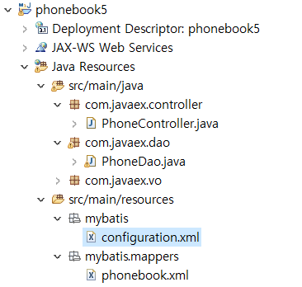
MyBatis
02
configuration.xml
<?xml version="1.0" encoding="UTF-8" ?>
<!DOCTYPE configuration PUBLIC "-//mybatis.org//DTD Config 3.0//EN" "http://mybatis.org/dtd/mybatis-3-config.dtd">
<configuration>
<typeAliases>
</typeAliases>
<mappers>
<mapper resource="mybatis/mappers/phonebook.xml" />
<mapper resource="mybatis/mappers/guestbook.xml" />
</mappers>
</configuration>
phonebook.xml
phonebook.xml
<?xml version="1.0" encoding="UTF-8" ?>
<!DOCTYPE mapper PUBLIC "-//mybatis.org//DTD Mapper 3.0//EN" "http://mybatis.org/dtd/mybatis-3-mapper.dtd">
<mapper namespace=“phonebook">
<!– 쿼리문 작성 -->
</mapper>

Slide 13
chapter03
mybatis
DataSource
MyBatis
SQL

Slide 14
SQL작성
03
기본구문
<select id=“식별자“ parameterType=“기본자료형 또는 vo” resultType=“기본자료형 또는 vo”>
<![CDATA[
<!– 쿼리문 -->
]]>
</select>
<insert id=“식별자“ parameterType=“기본자료형 또는 vo” >
</insert>
<update id=“식별자“ parameterType=“기본자료형 또는 vo” >
</update>
<delete id=“식별자“ parameterType=“기본자료형 또는 vo” >
</delete>

Slide 15
SQL작성
03
select 하기
  결과의 칼럼 이름과 resultType의 class의 필드명이 같은 경우
<select id=“selectList" resultType="com.javaex.vo.PersonVo">
<![CDATA[
select person_id,
name,
hp,
company
from person
order by person_id desc
]]>
</select>

Slide 16
SQL작성
03
select 하기
  결과의 칼럼 이름과 resultType의 class의 필드명이 다른 경우( 컬럼명 alias 사용 )
<select id=“selectList” resultType="com.javaex.vo.PersonVo">
<![CDATA[
select person_id as personId,
name,
hp,
company
from person
order by person_id desc
]]>
</select>

Slide 17
SQL작성
03
select 하기
  결과의 칼럼 이름과 resultType의 class의 필드명이 다른 경우( resultMap 사용 )
<resultMap id="resultMapPersonVo“ type="com.javaex.vo.PersonVo" >
<result column="person_id" property=“personId" /> →setPersonId()
<result column=“name" property="name" />
<result column=“hp" property="hp" />
<result column=“company" property="company" />
</resultMap>
<select id=“selectList" resultMap="resultMapPersonVo">
<![CDATA[
select person_id,
name,
hp,
company
from person
order by person_id desc
]]>
</select>

Slide 18
SQL작성
03
파라미터 바인딩
  객체를 이용한 파라미터 바인딩
<insert id="insert" parameterType="com.javaex.vo.PersonVo">
<![CDATA[
insert into person
values( seq_peson_no.nextval,
#{personId},
#{hp},
#{company}
)
]]>
</insert>

Slide 19
SQL작성
03
파라미터 바인딩
  파라미터가 하나일때 바인딩
<select id="selectById" parameterType="int" resultType="com.javaex.vo.PersonVo">
<![CDATA[
select person_id,
name,
hp,
company
from person
where no = #{personId}
]]>
</select>
    #{personId} 는 임의지정해도 상관없다. (1개일때는 이름과 상관없이 찾는다.)
    int 는 내장된 alias 이다. (byte, short, long, int, integer, double, float, boolean, string)

Slide 20
SQL작성
03
파라미터 바인딩
  파라미터 클래스가 존재하지 않고 여러 값을 파라미터로 넘겨야 할때 → Map이용
<insert id="insert2" parameterType="map">
<![CDATA[
insert into person
values( seq_person_id.nextval,
#{name},
#{hp},
#{company}
)
]]>
</insert>
  Map사용
public int insert2() {
Map<String, Object> personMap = new HashMap<String, Object>();
personMap.put(“name", ＂정우성");
personMap.put(“hp", “010-8888-8888");
personMap.put(“company", “02-2222-2222");
int count = sqlSession.insert(“phonebook.insert2", personMap);
return count;
}

Slide 21
SQL작성
03
select 하기
  resultType 의 클래스가 존재하지 않을 경우 map을 사용한다.
<select id="selectById2" parameterType="int" resultType="map">
<![CDATA[
select person_id,
name,
hp,
company
from person
where person_id = #{person_id}
]]>
</select>
    Map으로 리턴 되고 칼럼 이름이 대문자로 Map의 Key가 된다
Map<String, Object> map = sqlSession.selectOne(“phonebook.selectByNo", 1);
System.out.println(map.get(“PERSON_ID"));
System.out.println(map.get(“NAME"));
System.out.println(map.get(“HP"));
System.out.println(map.get(“COMPANY"));

Slide 22
SQL작성
03
Insert 후, 새로들어 간 row의 Primary Key를 받아야 하는 경우
<insert id="insert" parameterType="GuestbookVo">
<selectKey keyProperty="no" resultType=“int" order="BEFORE">
select seq_guestbook_no.nextval from dual
</selectKey>
<![CDATA[
insert
into guestbook
values ( #{no }, #{name }, #{password }, #{content }, SYSDATE )
]]>
</insert>

Slide 23
SQL작성
03
configuration.xml : alias 사용하여 parameterType, resultType을 짧게 줄인다.
<?xml version="1.0" encoding="UTF-8" ?>
<!DOCTYPE configuration PUBLIC "-//mybatis.org//DTD Config 3.0//EN" "http://mybatis.org/dtd/mybatis-3-config.dtd">
<configuration>
<typeAliases>
<typeAlias alias=“PersonVo" type="com.javaex.vo.PersonVo" />
</typeAliases>
<mappers>
<mapper resource="mybatis/mappers/emailbook.xml" />
</mappers>
</configuration>
<select id="list" resultType=“PersonVo">
select no,
first_name as firstName,
last_name as lastName,
email
from email_list
order by no desc
</select>
resultType="com.javaex.vo.PersonVo">

Slide 24
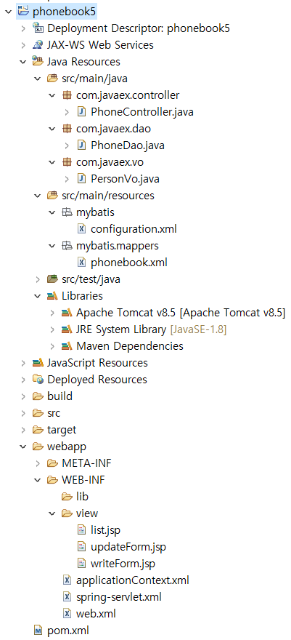
프로젝트
00

